Slide 1
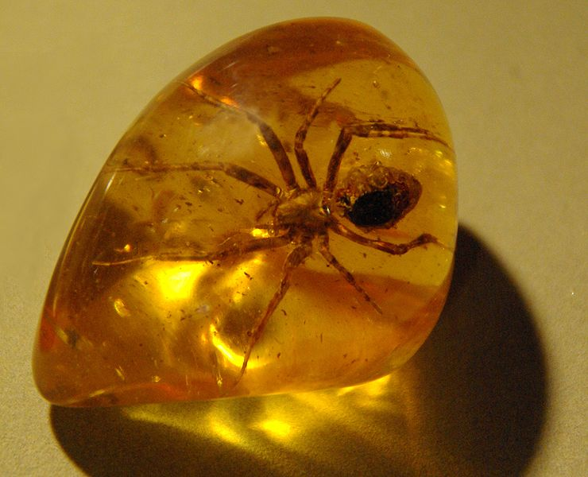
Муниципальное образовательное учреждение «Средняя общеобразовательная школа № 1 города Жирновска» Жирновского муниципального района Волгоградской области
Янтарь. Как в янтаре появились насекомые и растения.
Презентацию выполнила
Ученица 4 класса «А»»
МОУ СОШ № 1
г. Жирновска
классный руководитель:
Запорожченко Ольга Ивановна.
2015 г.

Slide 2
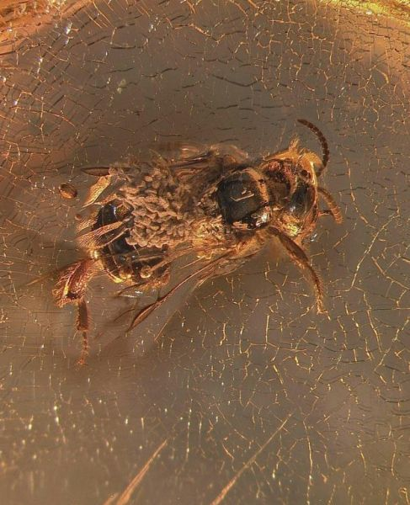
Цель работы:
Целью моей работы является узнать как
насекомые и растения оказались в янтаре
Задачи:
1. Доказать существование одной их гипотез.
2. Узнать как насекомые и растения оказались в янтаре

Slide 3
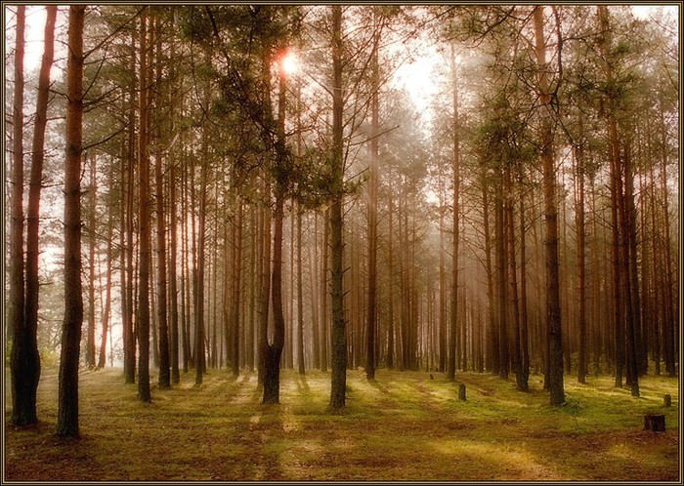
Что такое янтарь.
Янта́рь — ископаемая смола, минерал класса органических соединений. Используется для изготовления ювелирных изделий, лекарств. Имеет много поэтических названий — «слёзы моря», «дар солнца» и т. д.

Slide 4
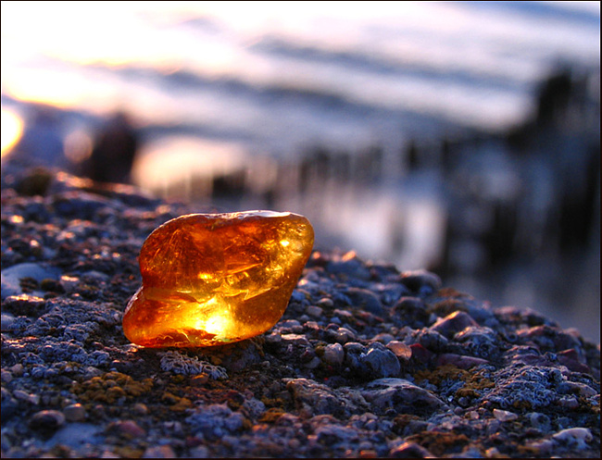
Где и как образовывается янтарь
То, что янтарь называют застывшими слезинками, не совсем далеко от истины. Только –янтарь – это не слезы богинь и царевен, а смола когда-то росших на Земле сосен. Вспомните, ведь смола, которая вытекает из деревьев, очень похожа на их слезы. Вязкое вещество – смола – стекло с сосен, и ее накопилось на Земле очень много. Но потом, когда поверхность планеты изменилась, а в течение тысячелетий это происходит постоянно, участки земли с изобилием сосновой смолы покрылись сверху наносами или были затоплены водой. Вязкая смола застыла, окаменела и превратилась в янтарь.

Slide 5
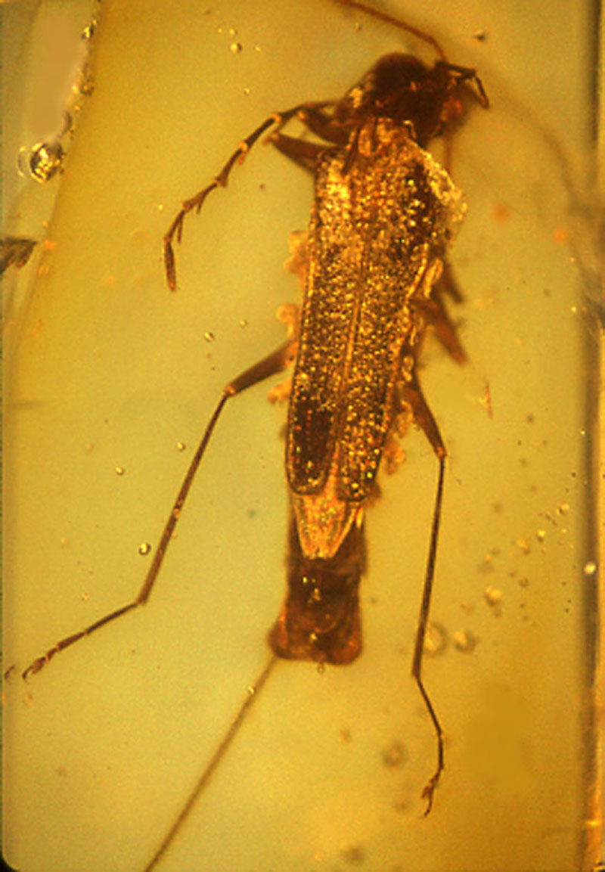
Насекомые в янтаре
Очень часто внутри янтарных кусочков можно увидеть разных жучков и мошек. Это тоже объясняется очень просто. Ведь в лесах очень много насекомых, и когда смола стекает с деревьев, в нее всегда может попасть пролетающая мимо зазевавшаяся мошка или какое-либо другое насекомое. Янтарная смола обладает мумифицирующими свойствами, поэтому насекомые, попавшие в нее миллионы лет назад, сохраняются в кусочках янтаря в первозданном виде. Бывает янтарь с включениями листьев и веточек
Римский поэт Марциал с присущем ему юмором пишет:
В тополевой тени гуляя, муравей, В прилипчивой смоле увяз ногой своей, Хотя он у людей был в жизнь свою презренный: По смерти в янтаре у нас стал драгоценный.

Slide 6
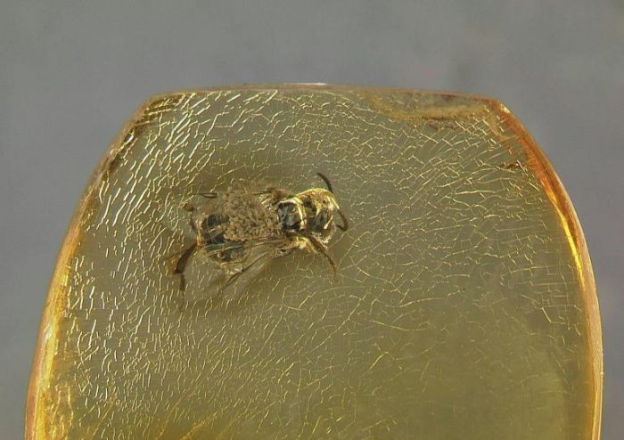
Интерес ученных к янтарю.
Однажды знаменитый ученый И Кант, обращаясь к инклюзе, застывшей в янтаре, воскликнул: «О, если бы ты, маленькая муха, могла говорить! Насколько иным было бы наше знание о прошлом мире!»
В застывших кусочках янтаря чаще всего встречаются лже-скорпионы, пауки-сенокосцы, клещи, термиты, мухи, бабочки, стрекозы и жуки. Наверное, это самые неосторожные из мира насекомых. Ученые насчитали также 197 видов растений – споровых, голосеменных, покрытосеменных, - листочки и веточки которых попали в смолу. Кроме этого, в янтаре встречаются минеральные включения и газовые пузырьки.
Так, что янтарь – это не только красивый самоцвет, по нему можно судить, какая была жизнь на Земле в прошлые века.
.

Slide 7
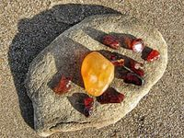
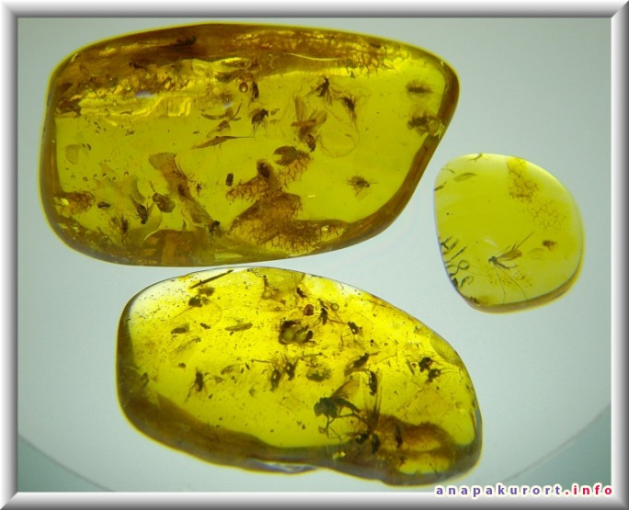
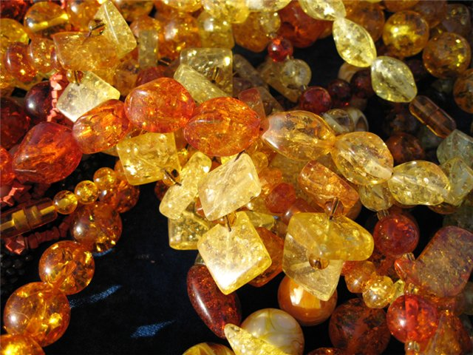
Разновидности янтаря
Знатоки различают около двухсот восьмидесяти разновидностей янтаря, от «морского» до «земляного», который находят на Янтарном берегу. Причиной такого цветового разнообразия обычно становятся различные вкрапления, например серный колчедан или водоросли, которые придают янтарю зеленоватый оттенок. Если внутри самородка застыло множество воздушных пузырьков, он приобретает белый пенистый цвет.

Slide 8
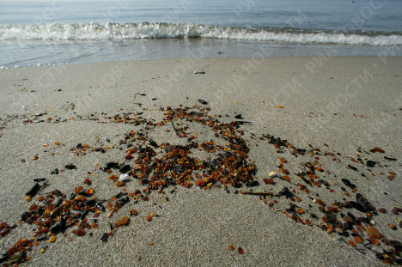
Месторождения янтаря.
Единственное в мире промышленное предприятие по добыче янтаря (открытым способом в карьерах сильной водяной струёй размывают янтареносную т. н. «голубую землю») находится в посёлке Янтарном Калининградской области России.
Встречается янтарь на Сицилии, в Румынии, Мьянме, Канаде, в некоторых местах Атлантического побережья США, Мексике, Доминиканской Республике, на Украине, в незначительном количестве на побережье прибалтийских стран.

Slide 9
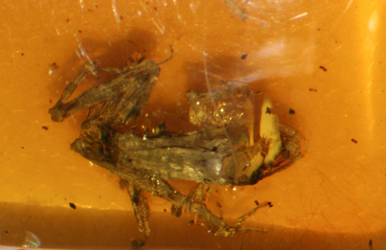
История
В Древней Руси янтарь назывался илектр или илектрон (от др. - греч ἤλεκτρον, «янтарь»).
В древнерусском языке слово «янтарь» (в форме «ентарь») пришло в начале XVI века (упоминается в летописи 1562 г.). Считается также, что русское слово заимствовано из литовского, так как литовские племена обычно проживали у янтарных берегов, а русские — очень редко

Slide 10
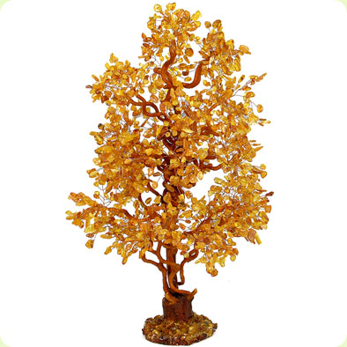
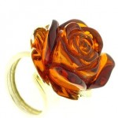
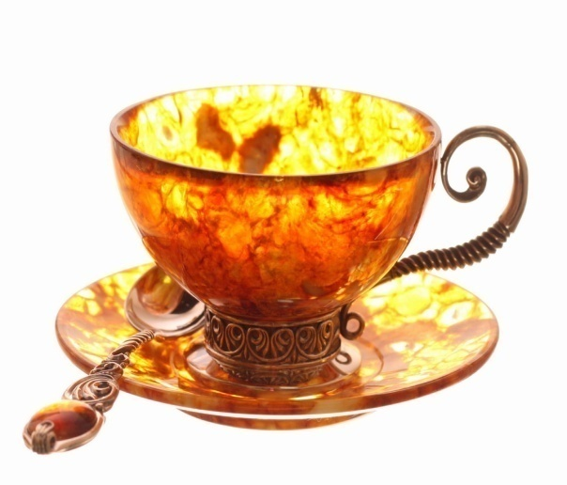
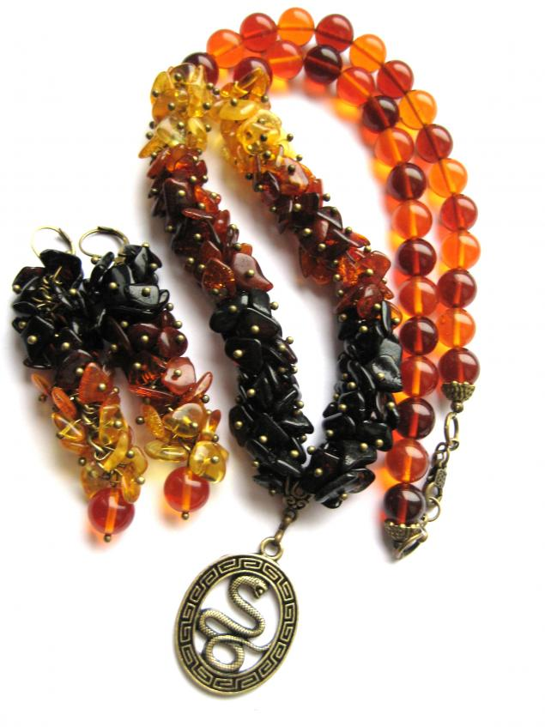
Использование янтаря В ювелирном деле и искусстве
Янтарь издревле применялся для изготовления всевозможных украшений и предметов быта. Из янтаря делали не только носимые украшения, но практичные предметы, такие как портсигары, пепельницы, шкатулки, ларцы и даже часы. Особое место в искусстве занимает знаменитая Янтарная комната.

Slide 11
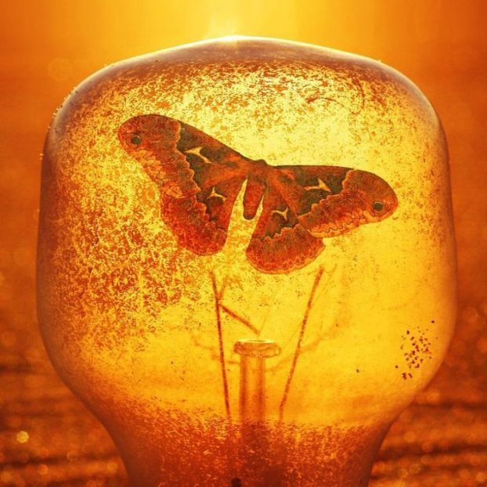
Интересные факты
Ученые обнаружили в Африке куски янтаря возрастом 95 миллионов лет, в которых застряло множество древних насекомых.
В общей сложности специалисты обнаружили в янтаре около 30 членистоногих, относящихся к 13 семействам насекомых и пауков. Застрявшие 95 миллионов лет назад в смоле осы, жуки, моль и муравьи являются одними из самых древних известных ученым представителями соответствующих групп живых существ. Кроме того, ученые обнаружили в янтаре останки паразитических грибов, живших на смолянистых деревьях.

Slide 12
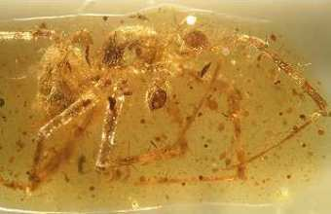
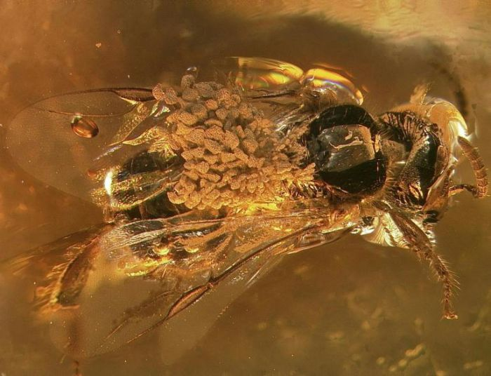
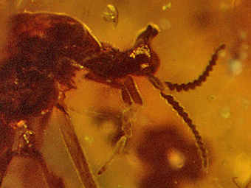
Интересные факты
Ученые обнаружили в янтаре муху-единорога, которая обитала на Земле около 100 миллионов лет назад. На голове древней мухи находится вырост — исследователи называют его рогом — увенчанный тремя глазами.
Пауки, жившие около 120 миллионов лет назад, найдены замурованными в янтарь на юге Испании.

Slide 13
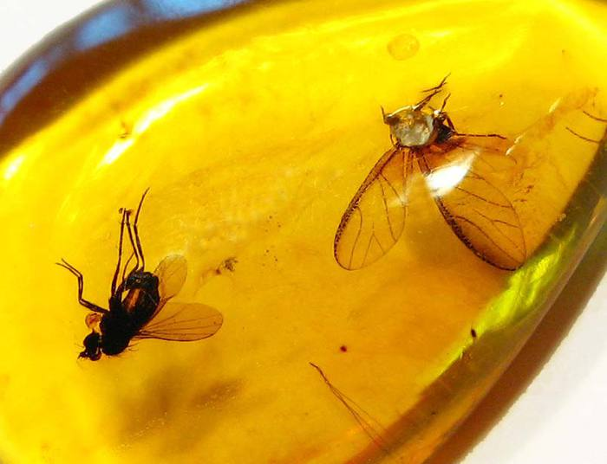
Из лавки ювелира де Фужре, Где манит жемчуг и сияют броши, На бархатной подушке замерев, Сверкающая муха в янтаре Завистливо глядела на прохожих. Ей представлялся солнечным январь, Зима казалась бесконечным летом, Почти звездой - забрызганный фонарь: Она на всё смотрела сквозь янтарь, Налитый золотистым тёплым светом. Погода бесновалась за стеклом, Прохожих осыпая мелким градом, А те вздыхали : « Мухе повезло, В её витрине сухо и тепло. Приятно в обрамлении богатом!» Так и смотрели – люди на кулон, А муха – на завидное движенье. Виновен был янтарь: ведь это он Своим волшебным цветом, с двух сторон Невольно искажал изображенья...

Slide 14
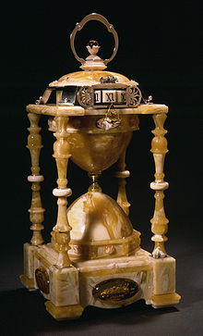
Используемая литература
Исмаилова С. Т. Энциклопедия для детей Геология Москва «Аванта+» 1995 г
Шалаева Г., Всё обо всём.-Москва, Компания «Ключ-С», 1996
По материалам Лента.Ру. Категория Археология, 2010 г
Фелькерзам А. Е. Янтарь и его применение в искусстве
Янтарь – статья из Большой советской энциклопедии
Янтарь Энциклопедический словарь Брокгауза и Ефрона:в 86 томах- СПб., 1890-1907.

